Slide 1
Закони фотоефекту
1) Збільшення енергії світла незмінної не збільшує швидкості вилітаючих з речовини електронів. Швидкість збільшується при збільшенні частоти (а отже, зменшенні довжини хвилі) світла.
2) Для кожної речовини існує «червона межа» фотоефекту, тобто така довжина хвилі світла, перевищення якої призводить до зникнення фотоефекту.
3) Збільшення енергії світла незмінної збільшує силу фотоструму насичення на вольт-амперній характеристиці фотоефекту

Slide 2
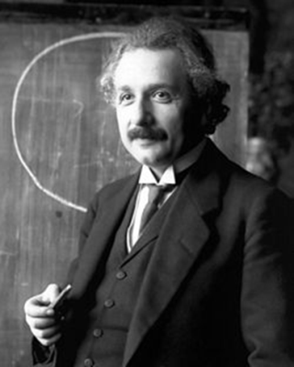
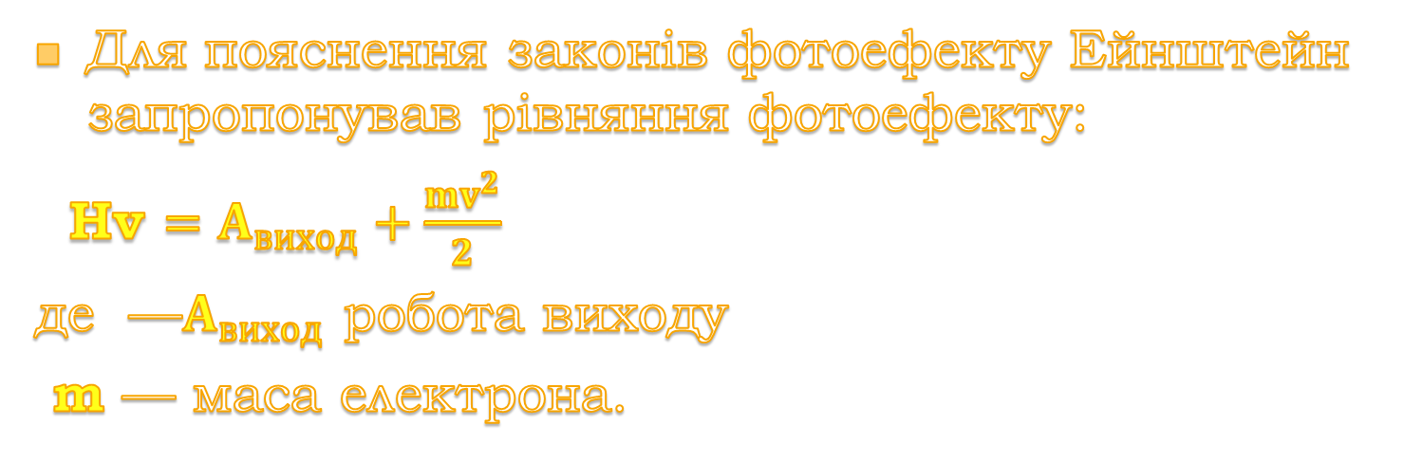
Рівняння фотоефекту
Для пояснення законів фотоефекту Ейнштейн запропонував рівняння фотоефекту:
Hv $=A_{виход}+\frac{mv^{2}}{2}$
де —$A_{виход}$ робота виходу
m — маса електрона.
Пучок світла розглядався Ейнштейном як сукупність N фотонів. При такому підході можна пояснити всі закономірності фотоефекту

Slide 3
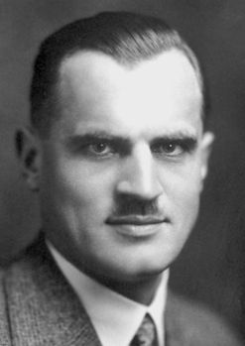
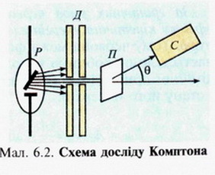
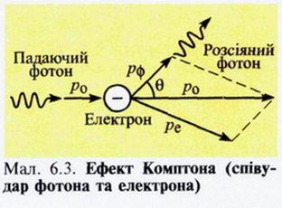
Ефект Комптона
Ефектом Комптона називається зміна частоти або довжини хвилі фотонів при їх розсіянні електронами і нуклонами. Його відкрив у 1922 р. американський учений А. Комптон

Slide 4
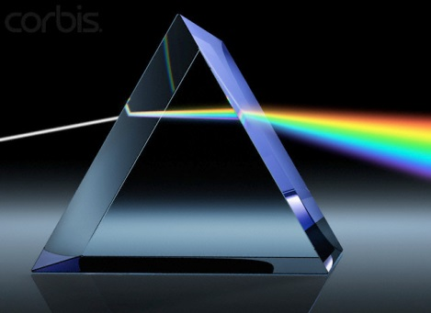
ПРАКТИЧНЕ ЗАСТОСУВАННЯ ФОТОЕФЕКТУ
Відкриття фотоефекту мало дуже велике значення для глибшого розуміння природи світла. Проте цінність науки не тільки в тому, що вона з’ясовує складну і багатогранну будову навколишнього світу, а й у тому, що вона надає людині засоби, за допомогою яких можна вдосконалювати виробництво, поліпшувати умови матеріального і культурного життя суспільства.

Slide 5
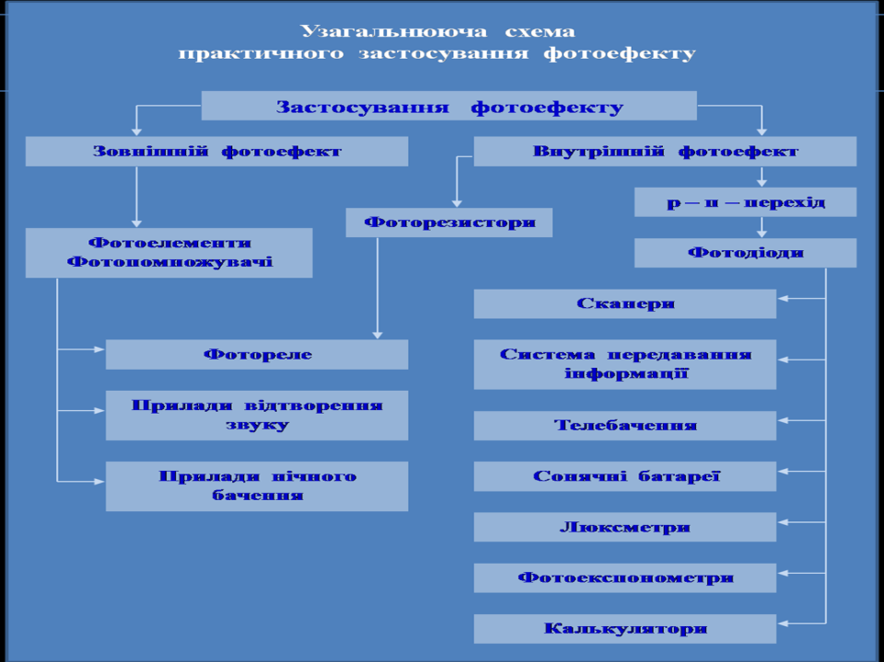

Slide 6
Питання для самоконтролю
1. Хто вперше висловив ідею щодо квантової зміни енергії елементарного випромінювача світла?
2. Хто дійшов до висновку, що квантові властивості має світло, а не речовина?
3.Формула Планка
4. Хто вперше пояснив явище фотоефекту?
5.Що таке фотоелектричний ефект?
6.Закони фотоефекту
7.Рівняння фотоефекту

Slide 7
Домашнє завдання
Підручник: Фізика 11 кл. Стандарт. За редацією В.Г. Баряхтара, С.О. Довгого:
Опрацювати: § 33
Розв’язати: Впр. 33 № 1 - 4
Розвязки надіслати: dimaslyuta@gmail.com – пошта.
0660098440 Viber, Telegram

